Slide 1
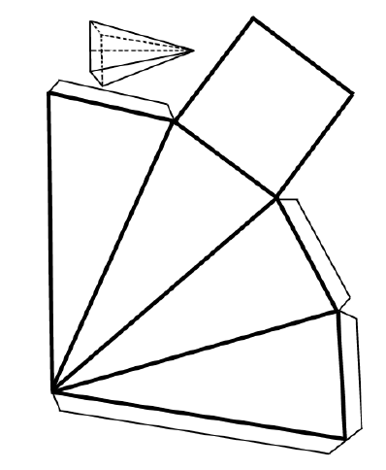
Desarrollo de una pirámide base cuadrangular
LOS CUATRO LADOS DEL CUARADO
L= 100
G= 304

